Slide 1
Arvoketjun kuvaaminen

Slide 2
Sisällys
Kestävyysvaikutusten arvioinnin malli
Yritysvastuu ja arvoketju
Arvoketju esimerkkejä
Arvoketjun vaiheet, toiminnot ja toimijat
Arvoketjun kuvaamisen askeleet
Esimerkki: Porkkanoiden viljely
Vinkkejä arvoketjun kuvaamiseen

Slide 3
Kestävyysvaikutusten arvioinnin malli

Slide 4
Kestävyysvaikutusten arvioinnin malli
Johtaminen ja jatkuva kehittäminen
Olennaiset
vaikutukset
Olennaiset riskit
ja -mahdollisuudet
Ilmasto ja luonto
Strategia
Prosessit
Arvoketjun kuvaaminen
Taloudelliset
riskit
Ihmiset ja yhteisöt
Kuiluanalyysi
Tavoitteet ja mittarit
Toimenpiteet
Seuranta
Sidosryhmien tunnistaminen
Taloudelliset
mahdollisuudet
Hyvä hallintotapa
Datan koostaminen ja raportointi

Slide 5
Yritysvastuu ja arvoketju
Yritysvastuu
  Yritys on vastuussa oman toiminnan lisäksi koko arvoketjun alkupään että loppupään kestävyysvaikutuksista (ympäristö, ihmiset ja liiketoiminnan harjoittaminen)
Arvoketju
  Kaikki toiminnot, resurssit ja suhteet, joita yritys käyttää tuotteidensa tai palvelujensa luomiseen, alkaen suunnittelusta aina toimitukseen ja tuotteiden elinkaaren päättymiseen saakka.
  Sisältää omat toiminnot sekä ylävirran =alkupään että alavirran eli loppupään toimijoiden toiminnot.
Arvoketjun kuvaaminen
  Lähtökohta sille, jotta voidaan arvioida yrityksen keskeiset (olennaiset) kestävyysvaikutukset sekä arvoketjuun liittyvät riskit ja liiketoimintamahdollisuudet.

Slide 6
Arvoketju
Vaiheet, toiminnot ja toimijat
*Alkutuotanto ja
kaivos-toiminta
Tuotteiden ja palveluiden valmistus ja myynti
Tuotekehitys, valmistus, hankinta, varastointi ja oma kuljetus jne.
+ tukitoiminnot
Asiakkaiden tuotteiden- ja palveluiden käyttö
Jätteiden käsittely ja kierrätys
.
Alkupää
Oma toiminta
Loppupää
Vaiheet
Toiminnot ja toimijat, jotka mahdollistavat yrityksen oman toiminnan eli tuottavat yritykselle raaka-aineita, tuotteita ja palveluita
Omassa hallinnassa olevat toiminnot
Loppupään toiminnat ja toimijat, joille yritys tuottaa tuotteita, palveluita tai jätteitä.
*Alkutuotannossa tuotetaan biologisia raaka-aineita esim. ruuan ja kuitujen viljely, eläinten kasvatus ja metsän viljely

Slide 7
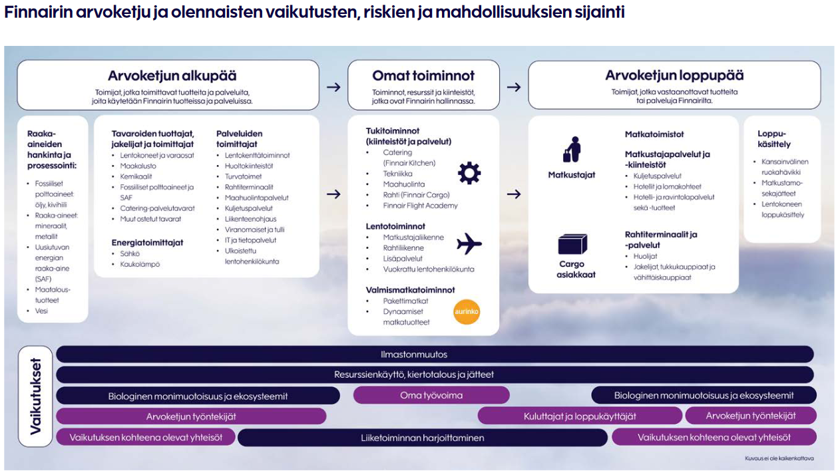
Finnair vuosikertoimus 2024

Slide 8
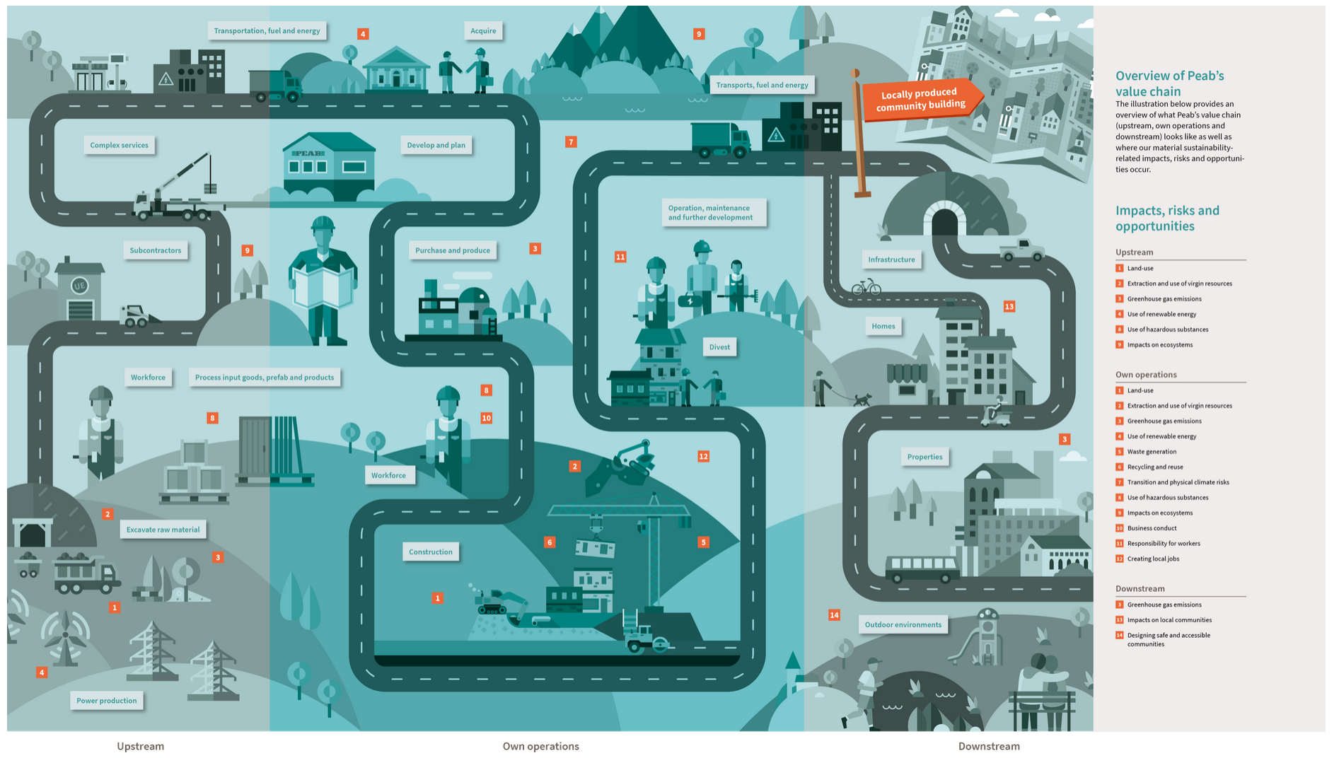
https://peab.inpublix.com/2024/en/memberships/#

Slide 9
Arvoketjun kuvaamisen askeleet
Määritä arvoketjun keskeiset vaiheet ja nimeä ne liiketoimintaan sopivaksi
Määritä eri vaiheisiin liittyvät keskeiset toiminnot ja toimijat
  Oma toiminta
    Mitä toimintoja on yrityksen omassa hallinnassa? Missä järjestyksessä toiminnot tapahtuvat?
  Alkupää
    Mitä keskeisiä tuotteita- ja palveluita yritys ostaa?
    Mitä keskeisiä alkutuotannonnon tai kaivostuotannon raaka-aineita yritys ostaa tai joita käytetään hankittavien tuotteiden- ja palveluiden valmistamiseen?
  Loppupää
    Mitä toimintoja kuuluu arvoketjun tuotteiden käytön vaiheeseen ja eli jätteiden kierrätykseen ja käsittelyyn?
Keskeisten toimijoiden listaaminen

Slide 10
Esimerkki:
Porkkanoiden viljely arvoketju

Slide 11
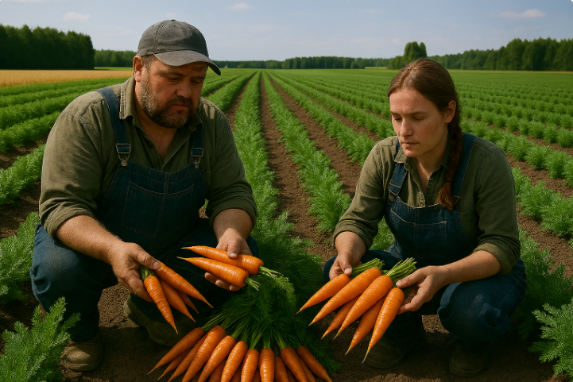
Porkkanoiden viljely lähtötiedot
Kuvitteellinen etelä-suomalainen maatalousyritys (alkutuottaja)
Viljelee perinteiseen tyyliin porkkanoita 200 000 kg/vuodessa (ei luomu)
Ei muuta viljelytoimintaa eikä karjankasvatusta.
Porkkanoita myydään tukkujen kautta ravintoloille ja päivittäistavarakaupoissa kuluttajille
Copilot 9/2025

Slide 12
Arvoketju
Vaiheet, toiminnot ja toimijat
*Alkutuotanto ja
kaivos-toiminta
Tuotteiden ja palveluiden valmistus ja myynti
Tuotekehitys, valmistus, hankinta, varastointi ja oma kuljetus jne.
+ tukitoiminnot
Asiakkaiden tuotteiden- ja palveluiden käyttö
Jätteiden käsittely ja kierrätys
.
Alkupää
Oma toiminta
Loppupää
Vaiheet
Toiminnot ja toimijat, jotka mahdollistavat yrityksen oman toiminnan eli tuottavat yritykselle raaka-aineita, tuotteita ja palveluita
Omassa hallinnassa olevat toiminnot
Loppupään toiminnat ja toimijat, joille yritys tuottaa tuotteita, palveluita tai jätteitä.
*Alkutuotannossa tuotetaan biologisia raaka-aineita esim. ruuan ja kuitujen viljely, eläinten kasvatus sekä metsän viljely

Slide 13
Määritetään eri vaiheisiin liittyvät keskeiset toiminnot ja toimijat
Oma toiminta
  Mitä omia toimintoja kuuluu porkkanan viljelyyn? Missä järjestyksessä toiminnot tapahtuvat?
Alkupää
  Mitä keskeisiä tuotteita- ja palveluita yritys ostaa?
  Mitä keskeisiä alkutuotannonnon tai kaivostuotannon raaka-aineita yritys ostaa tai joita käytetään hankittavien tuotteiden- ja palveluiden valmistamiseen?
Loppupää
  Mitä toimintoja kuuluu arvoketjun tuotteiden käytön vaiheeseen ja eli jätteiden kierrätykseen ja käsittelyyn?

Slide 14
Porkkanan viljelyn arvoketju
Alkutuotanto ja kaivos-toiminta
Tuotteiden ja palveluiden valmistus ja myynti
Porkkanoiden viljely
+ tukitoiminnot
Tukku- ja vähittäis-kauppa
Jätteiden keräys ja kierrätys
Ruuan-valmistus
.
Alkupää
Oma toiminta
Loppupää
Vaiheet
Alkutuotanto
Siementen viljely
Puun kasvatus
Kaivostuotanto
Lannoitteet
Metallit
Öljy
Laitteet ja koneet
Työkoneet
Kylmäsäilytyslaitteet
Viljelyä varten
Porkkanan siemenet
Lannoitteet
Torjunta-aineet
Pakkausmuovi
Energia
Sähkö
Polttoaineet
Rakennukset
Rakennustuotteet
Rakentaminen
  Viljely
  Viljelyn suunnittelu
  Hankinta
  Maanmuokkaus
  Kylväminen
  Lannoitus
  Rikkakasvien torjunta
  Korjuu
  Biojätteen käyttö
  Varastointi
  Kylmäsäilytys
  Tavaroiden kuljetus
  Tukitoiminta
  It-järjestelmät
  Kuljetus
  Kylmäsäilytys ja varastointi (rakennukset ja laitteet)
  Myynti
  Biojätteiden ja pakkausten lajittelu
  Tukitoiminnot
    It-järjestelmät
    Markkinointi
  Ravintolat ja kuluttajat
  Kylmäsäilytys
  Ruuan valmistus
  Biojätteiden ja pakkausten lajittelu
  Keräys
  Biöjätteiden ja pakkausten keräys
  Kierrätys
  Biojätteiden kompostointi
  Pakkausmuovin uusiokäyttö

Slide 15
Vinkkejä arvoketjun kuvaamiseen
Visuaalinen esitystapa
  Auttaa hahmottamaan kokonaisuutta ja auttaa viestinnässä ja vuorovaikutuksessa
Aloita kuvaaminen
  Omasta toiminnasta
  Keskeisestä liiketoiminnoista esim. jos kyseessä tekstiililiiketoiminta, aloita kuvaaminen ensin tekstiileistä ja lisää myöhemmin napit (muovi, metalli jne.), langat jne.
  Toiminnoista, joilla jo tiedät olevan merkittävimmät ympäristöhaitat ja -vaikutukset ja/tai sosiaaliset vaikutukset.
Päivitä ja syvennä
  Päivitä arvoketjua, kun jokin muuttuu tai tieto syventyy
  Päivitä mieluiten vuosittain

Slide 16
Vinkkejä arvoketjun kuvaamiseen
Osallista
  Ota mukaan organisaatiosi eri asiantuntijoita eri toiminnoista: liiketoiminta, tuote- ja palvelukehitys, hankinta, tuotanto, valmistus, logistiikka, myynti jne.
  Voit osallistaa mukaan myös arvoketjun alkupään ja loppupään keskeisiä organisaatioita (esim. alihankkijat/toimittajat ja isoimmat asiakkaat)
  Olisi hyvä, että asiantuntijoilla olisi osaamista kestävyysvaikutuksista
Hae luotettavaa tietoa
  Hae tietoa toimialan arvoketjusta ja sen kestävyysvaikutuksista järjestöiltä ja muilta yrityksistä ja sillä usein toimia-alalla arvoketjut ovat hyvin samanlaisia.
  Huom! Yritykset vasta harjoittelevat, joten on myös paljon virheellistä tietoa liikkeellä.

Slide 17
Lähteet
Tämän mallin ja materiaalin laatimisessa on hyödynnetty Haaga-Helia AMK:n sekä Laurea AMK:n kestävä kehitys ja vastuullisuus opetus- ja hankemateriaaleja. Lisäksi materiaalin laatimisessa on hyödynnetty Ecobio oy:n ImpAct- ja Kestä- hankkeelle tuottamia webinaari- ja työpajamateriaaleja ja ESRS standardeja: https://data.consilium.europa.eu/doc/document/ST-12481-2023-ADD-1/fi/pdf

